Slide 1
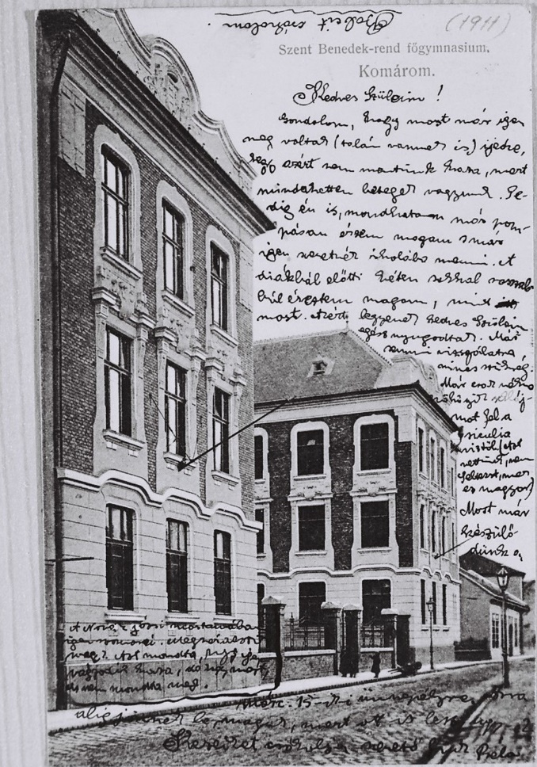
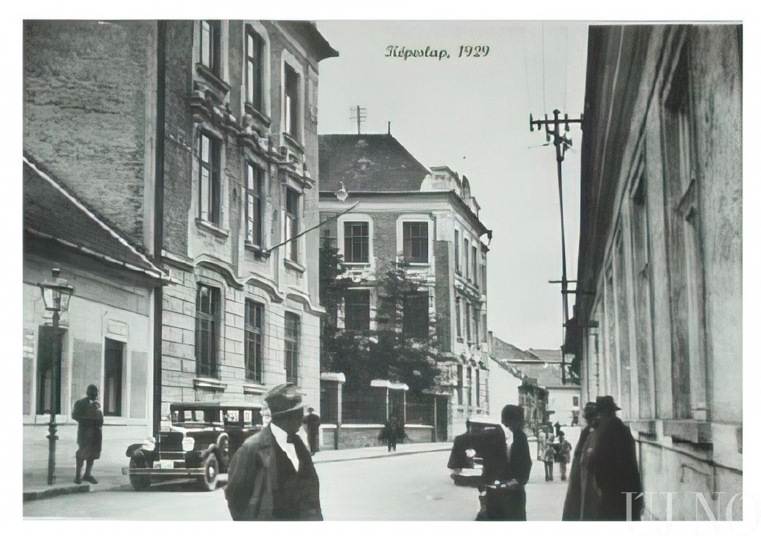
Lévai Attila: A komáromi bencés gimnázium története
Eperjes (Prešov) – 2025. 09. 17

Slide 2
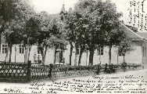
Kezdetek és a jezsuita múlt és örökség
Komáromi Szent Benedek-Rendi Kisgimnázium – a mai Duna Menti Múzeum épületében

Slide 3
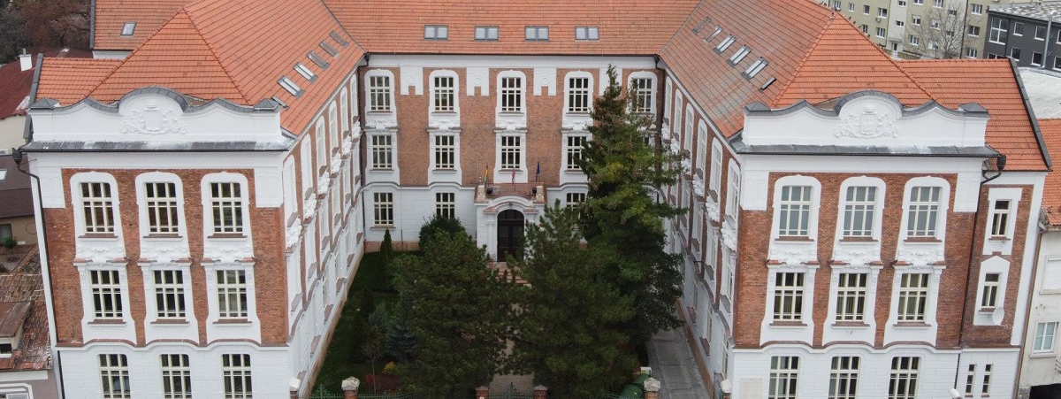
A bencés korszak az iskola történetében – 1.
Az új iskola épülete 1908-ból (a kép a 2020-as felújítás után készült)

Slide 4
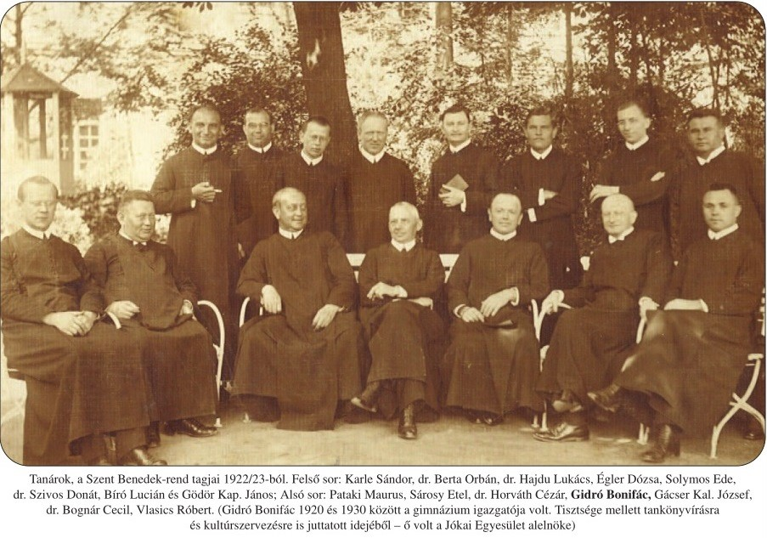

Slide 5
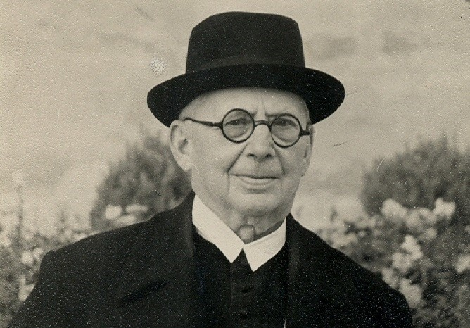
Gidró Bonifác

Slide 6
